Slide 1






Traducido del inglés al español - www.onlinedoctranslator.com
Tutorial diseño SIMARIS
Software para dimensionamiento eficiente de sistemas de distribución de energía
www.siemens.com/simarisdesign
Sin restricciones | © Siemens 2022 | Herramientas de planificación SIMARIS

Slide 2
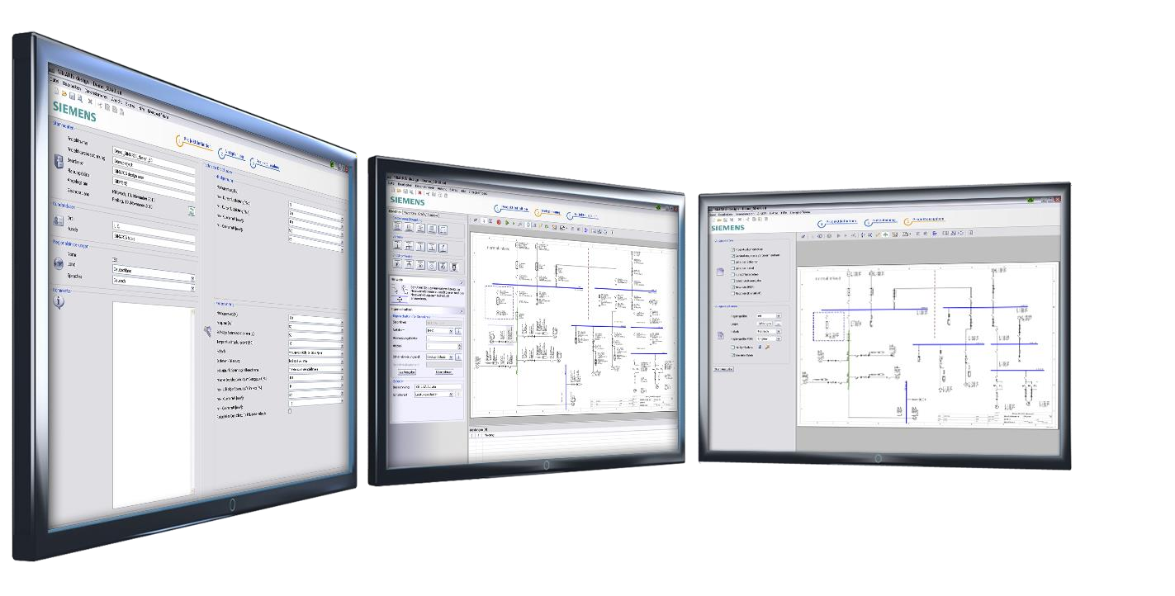
Tutorial diseño SIMARIS
COMIENZO
Software para eficiente
dimensionamiento del poder sistemas de distribucion
4 5
Dimensionamiento
1
Introducción
2
Empezando
3
6
Más sobre SIMARIS
Herramientas de planificación SIMARIS
Potencia totalmente integrada
Descargo de responsabilidad
Contacto
Diseño de red
Cómo crear elementos de red
resultado del proyecto
Herramientas de planificación SIMARIS
Diseño SIMARIS
Funciones adicionales en SIMARIS design professional
Definición del proyecto
Introducción a
diseño de red
Cálculos iniciales
Operación de red paralela (pro)
Visualización de curvas características
Evaluación de selectividad automática (pro)
Visión general
Documentación del proyecto
Modos de funcionamiento
Documentación de selectividad
Transferir archivo
Trabajando en el diagrama de red
Acoplamientos
Página 10

Slide 3

Introducción
Tutorial diseño SIMARIS
COMIENZO
Herramientas de planificación SIMARIS
Diseño SIMARIS
Funciones adicionales en el diseño SIMARIS profesional
4
Dimensionamiento
1
Introducción
2
Empezando
3
Diseño de red
5
resultado del proyecto
6
Más sobre SIMARIS
Página 10

Slide 4







Introducción
COMIENZO
Herramientas de planificación SIMARIS
Las herramientas de planificación SIMARIS brindan un soporte eficiente para dimensionar un sistema de distribución de energía eléctrica y determinar los equipos y tableros de distribución para el mismo.
Diseño SIMARIS
para cálculo y dimensionamiento de redes
proyecto SIMARIS
para determinar las necesidades de espacio de los cuadros de distribución, el presupuesto y para generar especificaciones (listas de cantidades) y datos BIM
Curvas SIMARIS
para mostrar tropezar características, así como la corriente de corte características y curvas de energía de paso
SIMARIS en línea
Caja de herramientascon práctica
herramientas de cálculo para el negocio diario
SIMARIS
plano de barras colectoras
para la planificación 3D de sistemas de canalizaciones eléctricas prefabricadas
LAS VENTAJAS DE LAS HERRAMIENTAS DE PLANIFICACIÓN SIMARIS
Manejo intuitivo y fácil con opciones de documentación fáciles de usar para los resultados de la planificación
Planificación integral para todos los dispositivos y sistemas desde el nivel de media tensión hasta el consumidor de energía
Selección automática de componentes coincidentes y sistemas de tableros de distribución
Alto grado de confiabilidad en la planificación más flexibilidad en el proceso de planificación e implementación
Página 10

Slide 5
Introducción
Diseño SIMARIS
COMIENZO
Diseño SIMARISpermite dimensionar redes eléctricas basadas en productos reales que van desde la media tensión hasta el nivel de carga, incluida la selección automática de los equipos adecuados.
El equipo está dimensionado de acuerdo con las reglas aceptadas de buenas prácticas de instalación y todos los estándares aplicables (VDE, IEC).
Los modos de funcionamiento de la red y las condiciones de conmutación se pueden definir según se desee.
Selección automática de equipos adecuados en redes radiales
Cálculo de corrientes de cortocircuito, flujos de carga simétricos, caídas de tensión y balances de energía en redes radiales
Consideración de la protección personal requerida, de cortocircuito y de sobrecarga
Posible consideración de la resistencia funcional, así como protección contra rayos y sobretensiones
Los sistemas de canalizaciones eléctricas prefabricadas para transmisión y distribución de energía también pueden integrarse en su planificación.
Las redes aisladas se pueden planificar y mostrar
Los tableros de distribución se pueden mapear como impedancias equivalentes que se pueden incorporar en el cálculo, actuando como sustitutos de partes de la red que aún no se pueden especificar con mayor precisión.
Para documentar los resultados, se proporciona una amplia variedad de opciones de salida, por ejemplo, para el análisis y la optimización de la eficiencia energética de la red planificada.
Una variante de salida útil es el archivo de exportación de su proyecto para su posterior procesamiento enproyecto SIMARIS. Esto facilita la determinación de los requisitos de espacio para los tableros de distribución y le facilita la creación de una base para encontrar el presupuesto.
Página 10

Slide 6
Introducción
Funciones adicionales en SIMARIS design professional
COMIENZO
Además,Profesional del diseño SIMARISproporciona las siguientes opciones:
Gracias a la opción de visualizar y calcular el funcionamiento de la red en paralelo, se pueden operar diferentes fuentes de energía como transformadores y generadores en la misma red.
En el contexto de la evaluación de selectividad automática, los umbrales de selectividad se muestran además de la curva de tiempo actual característica y las curvas envolventes correspondientes.
La configuración de una instalación de conmutación para el suministro de energía de emergencia es posible en las subdistribuciones
Alimentación en todos los niveles de distribución (por ejemplo, transformador, generador, etc.)
Selección automática de equipos adecuados en redes anulares y malladas
Cálculo de corrientes de cortocircuito, flujos de carga asimétricos, caídas de tensión y balances de energía en redes anulares y malladas.
Página 10

Slide 7

Empezando
Tutorial diseño SIMARIS
COMIENZO
Definición del proyecto
Introducción a diseño de red
4
Dimensionamiento
1
Introducción
2
Empezando
3
Diseño de red
5
resultado del proyecto
6
Más sobre SIMARIS
Página 10

Slide 8



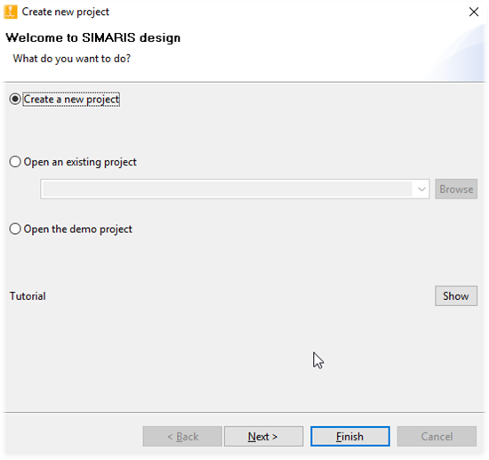
Empezando
COMIENZO
Definición del proyecto
Aprenda aquí, cómo crear un proyecto y familiarizarse con el flujo de trabajo del proyecto
Después del inicio del programa, tiene las siguientes opciones:
Crear un nuevo proyecto
Abrir un proyecto existente
Abra el proyecto de demostración
cuando seleccionas"Crear nuevo proyecto"y haga clic" Próximo"entonces puedes…
Página 10

Slide 9
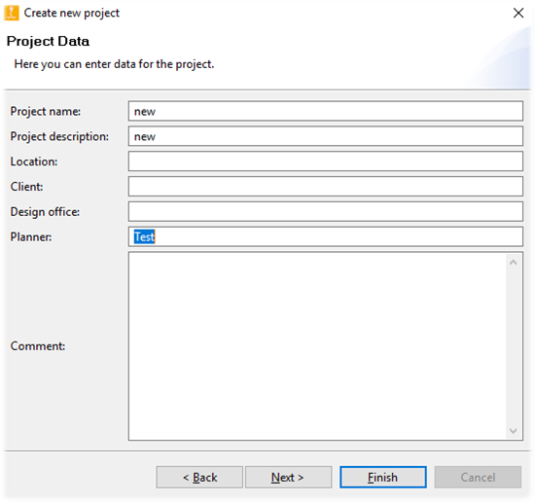
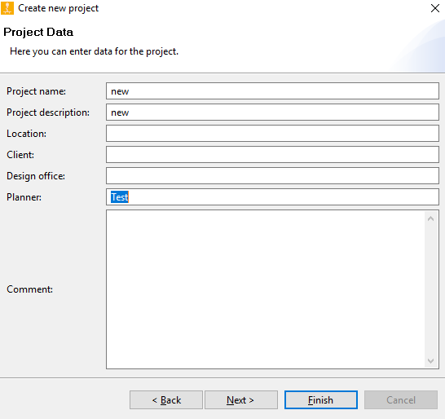
Empezando
COMIENZO
Definición del proyecto
… introducir datos maestros para el proyecto …
Página 10

Slide 10
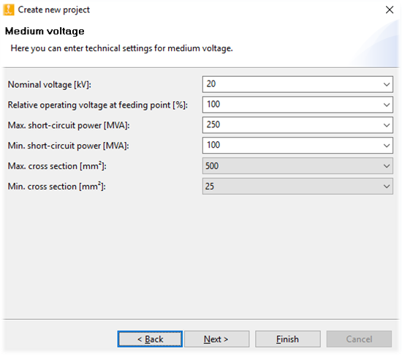
Empezando
COMIENZO
Definición del proyecto
…y seleccione el nivel de bajo voltaje.
Página 10

Slide 11
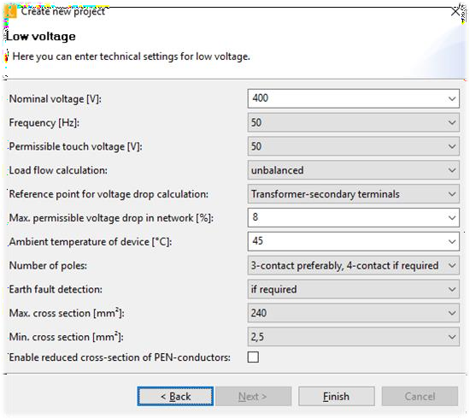

Empezando
COMIENZO
Definición del proyecto
…y seleccione el nivel de bajo voltaje.
Para facilitar su elección, algunos campos de entrada de datos se han preestablecido con valores predeterminados que, sin embargo, se pueden cambiar en cualquier momento seleccionando los datos apropiados de los cuadros desplegables.
Al hacer clic en el"botón Finalizar", llegas al paso del programa"Diseño de red "y puede comenzar a planificar la red.
Página 10

Slide 12

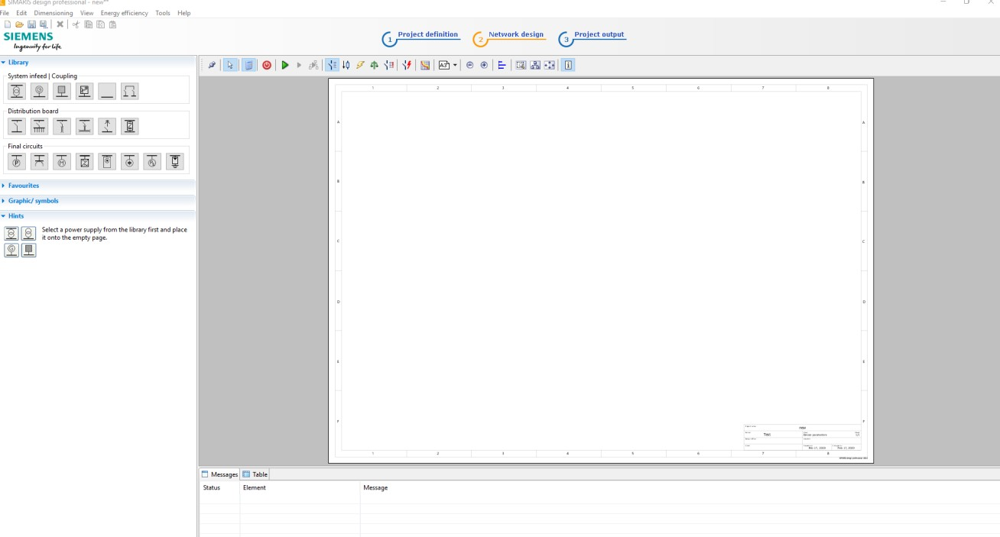


Empezando
COMIENZO
Definición del proyecto
Al hacer clic en los pasos del programa en la navegaciónle permite ir a otro paso en cualquier momento que elija, mientras está editando un proyecto.
Pagina 12

Slide 13
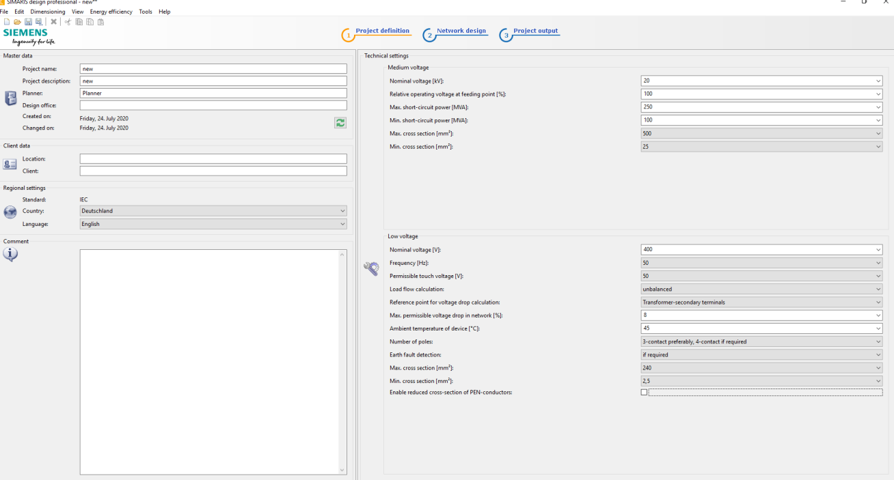


Empezando
COMIENZO
Definición del proyecto
VISIÓN GENERAL DE LA DEFINICIÓN DEL PROYECTO
Datos maestros
Datos de los clientes
Datos técnicos para media tensión
Esto significa que luego puede ver y modificar las entradas que realizó en el asistente de inicio,
cuando estas en el paso
"Definición del proyecto".
Lugar
Datos técnicos
para baja tensión

Slide 14
Introducción
COMIENZO
Definición del proyecto
En este contexto, tenga en cuenta que la red editada debe redimensionarse después de cada cambio en la configuración técnica.
Además, puede "localizar" la configuración regional realizada en el paso de definición del proyecto, es decir, elegir la cartera de productos específica del país relevante para su planificación seleccionando un país y un idioma que coincida con este país, o inglés como idioma del proyecto.
Todas las configuraciones definidas en este paso, que incluyen datos técnicos y configuraciones de país e idioma, se guardarán automáticamente para proyectos futuros, pero se pueden volver a cambiar si es necesario, lo que facilita enormemente el trabajo y la colaboración en proyectos internacionales.

Slide 15
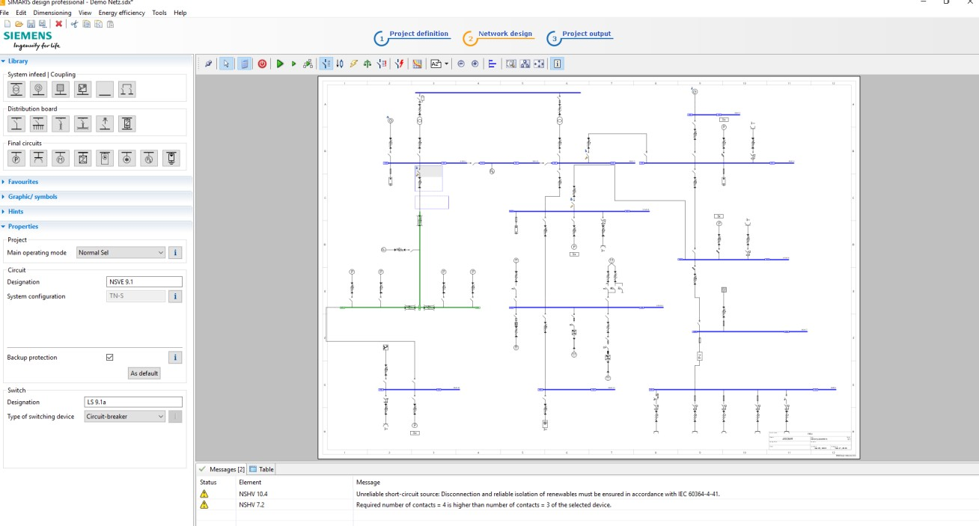
Empezando
Introducción al diseño de redes
COMIENZO
DISEÑO DE RED – DESCRIPCIÓN GENERAL
Biblioteca
Gráfico/Símbolos
Favoritos
Sugerencias
barra de herramientas
Circuito de propiedades
ventana de gráficos
Propiedades del equipo

Slide 16


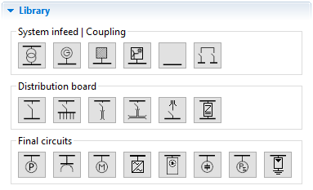
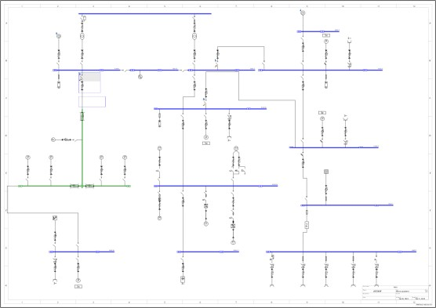

Empezando
Introducción al diseño de redes
COMIENZO
En el"diseño de red
losBiblioteca(arriba a la izquierda)
proporciona todos los elementos
necesarios para crear un diagrama de red. Tú
puede confiar en Favoritos o integrar
símbolos en el
diagrama de Red.
El diagrama de red se construye en el ventana de gráficos(a la derecha de la pantalla) de Biblioteca elementos y/o Favoritos.

Slide 17

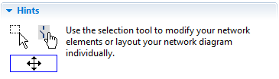
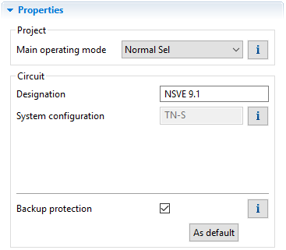
Empezando
Introducción al diseño de redes
COMIENZO
La barra de herramientas encima de la ventana gráfica contiene todas las funciones importantes para editar el diagrama de red.
…
…
Sugerenciasy consejos sobre cómo editar la red, y el Propiedadesde los elementos marcados en los gráficos, es decir, circuitos y equipos, se pueden encontrar debajo de la Biblioteca a la izquierda.
Por lo tanto, puede ver fácil y rápidamente la información más importante sobre los elementos del diagrama de red que está editando.

Slide 18

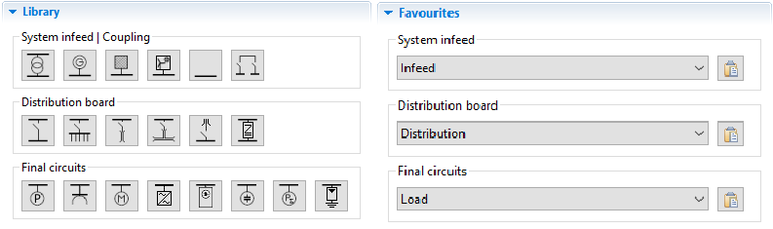
Empezando
Introducción al diseño de redes
COMIENZO
En el"Diseño de red " paso, construye la red paso a paso con la ayuda de elementos del Biblioteca, esto significa
Elementos guardados como Favoritospuede también utilizarse para construir el diagrama de red.
alimentaciones del sistema
Acoplamientos
Tableros de distribucion
y circuitos finales.

Slide 19
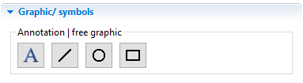
Empezando
Introducción al diseño de redes
COMIENZO
barra de herramientas
…
Varias opciones de edición para el diagrama de red, que se pueden llamar
…
utilizando la barra de herramientas,
El menú,
y a veces el menú contextual
(clic con el botón derecho del mouse) también, lo ayudará a crear y editar
un diagrama de red
También es posible agregar elementos gráficos, símbolos y anotaciones para
estructurar el diagrama de red y agregar leyendas y etiquetas adecuadas.

Slide 20
Introducción
Introducción al diseño de redes
COMIENZO
Consulte también las secciones "Cómo crear elementos de red " y "
Trabajando en el diagrama de red " en "Diseño de red ".
En el "Diseño de red " paso, los componentes que se muestran en el diagrama de red se dimensionan automática o manualmente. Más sobre esto en "Dimensionamiento ".

Slide 21
Diseño de red
Tutorial diseño SIMARIS
COMIENZO
Como crear
elementos de red
Trabajar en el diagrama de red
Acoplamientos
4
Dimensionamiento
1
Introducción
2
Empezando
3
Diseño de red
5
resultado del proyecto
6
Más sobre SIMARIS

Slide 22
Diseño de red
Tutorial diseño SIMARIS
COMIENZO
Como crear
elementos de red
Sistema
alimentaciones
Distribución
junta
Separado
redes
barra colectora
sistemas
y cargas
cargas
4
Dimensionamiento
1
Introducción
2
Empezando
3
Diseño de red
5
resultado del proyecto
6
Más sobre SIMARIS

Slide 23

Diseño de red
Cómo crear elementos de red
COMIENZO
Esta es una manera fácil, rápida y segura de construir su red:
Para insertar un elemento en el dibujo, habilite el icono deseado en el Bibliotecaa la izquierda haciendo clic en él. El icono habilitado está marcado con un marco amarillo.
El significado de los íconos individuales se explica en la información sobre herramientas, que se puede mostrar al pasar el mouse sobre este ícono por un momento.

Slide 24


Diseño de red
Cómo crear elementos de red: alimentaciones del sistema
COMIENZO
Al principio, habilite un icono en elBiblioteca,por ejemplo, para unTransformador(marco amarillo visible).

Slide 25

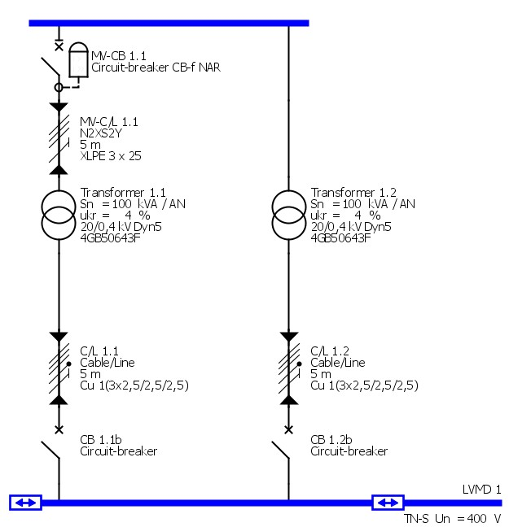
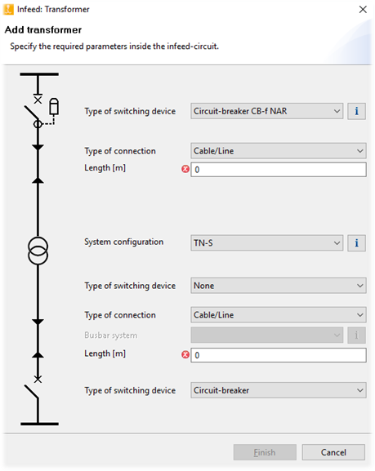
Diseño de red
Cómo crear elementos de red: alimentaciones del sistema
COMIENZO
Resultado mostrado en el diagrama de red, cuando se crea un transformador (sin media tensión):

Slide 26
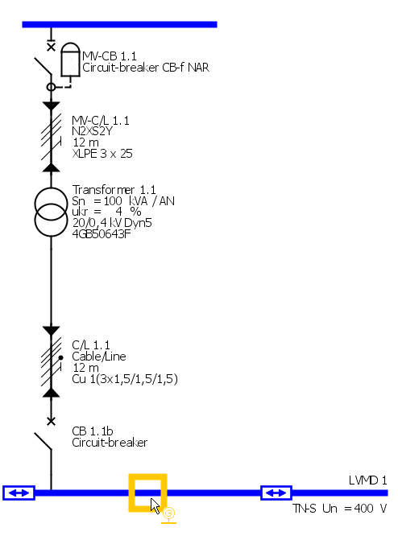
Diseño de red
Cómo crear elementos de red: alimentaciones del sistema
COMIENZO
En principio, otros tipos de componentes de alimentación se crean de la misma manera.
La alimentación en paralelo utilizando varias fuentes de alimentación se puede mapear colocando más componentes de alimentación en un punto de inserción en la barra colectora y especificándolos en el cuadro de diálogo que se muestra a continuación.

Slide 27
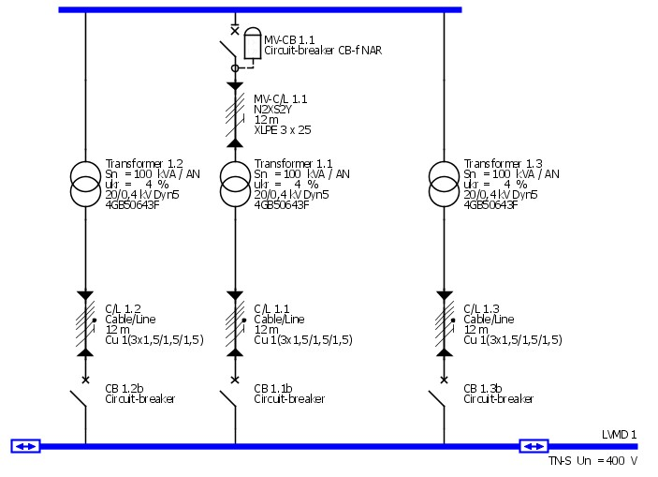
Diseño de red
Cómo crear elementos de red: alimentaciones del sistema
COMIENZO
Puede encontrar una descripción detallada sobre cómo crear acoplamientos en el "Acoplamientos " sección.
Aquí se muestra el resultado de vincular componentes de alimentación.

Slide 28
Diseño de red
Cómo crear elementos de red – cuadros de distribución
COMIENZO
Los cuadros de distribución se crean de la misma manera:Al principio habilite un icono en elBiblioteca,
mi).

Slide 29

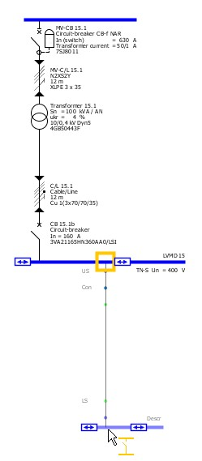
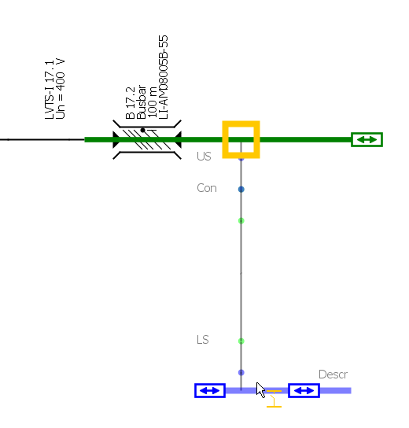
Diseño de red
Cómo crear elementos de red – cuadros de distribución
COMIENZO
Los posibles puntos de inserción en el diagrama de red están marcados con unrectángulo amarillo, al pasar el ratón sobre él.
Puede encontrar puntos de inserción en los gráficos que representantableros de distribución (líneas azules) y la barra colectorasistemas troncales (líneas verdes).
Para agregar elementos, haga clic con el botón izquierdo en dicho punto de inserción, mantenga presionada la tecla del mouse y arrastre el mouse lejos del punto de inserción en ángulo recto hacia la línea azul o verde.
Después de soltar el botón del mouse, se muestra automáticamente otro cuadro de diálogo, donde puede especificar los parámetros del elemento que acaba de colocar.

Slide 30

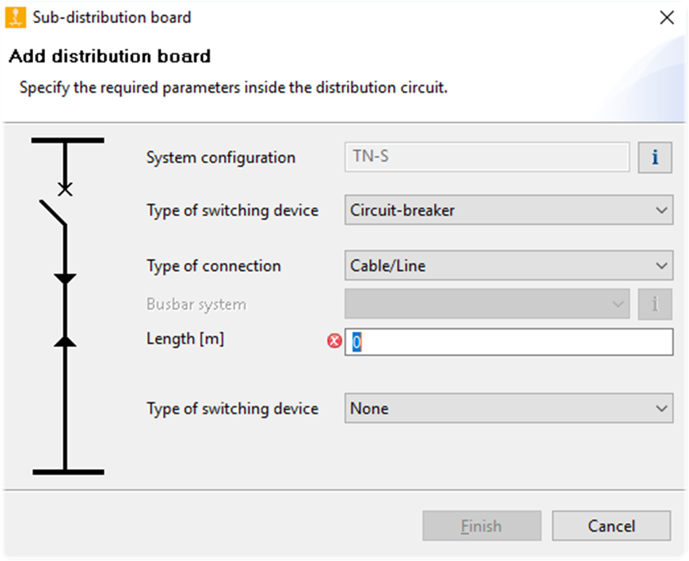
Diseño de red
Cómo crear elementos de red – cuadros de distribución
COMIENZO

Slide 31


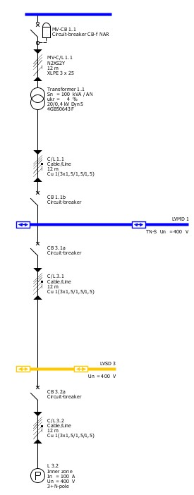
Diseño de red
Cómo crear elementos de red – cuadros de distribución
COMIENZO
Resultado en el diagrama de red
En principio, otros cuadros de distribución se crean de la misma manera. Puede encontrar una descripción detallada sobre cómo agregar sistemas de canalizaciones eléctricas prefabricadas en el "Sistemas de barras y cargas " sección.

Slide 32
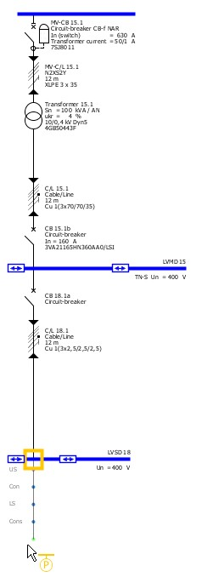
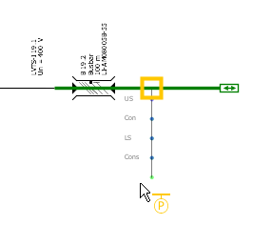
Diseño de red
Cómo crear elementos de red – cuadros de distribución
COMIENZO
Tambiéncargasse crean de manera similar.De este modo, puede conectarlos directamente a una alimentación o
Los posibles puntos de inserción en el diagrama de red están marcados con unrectángulo amarillo, al pasar el ratón sobre él.
Puede encontrar puntos de inserción en los gráficos que representan tableros de distribución (líneas azules)y elcanalizaciones eléctricas prefabricadas (líneas verdes).
Para agregar elementos, haga clic con el botón izquierdo en dicho punto de inserción, mantenga presionada la tecla del mouse y arrastre el mouse lejos del punto de inserción en ángulo recto hacia la línea azul o verde.
Después de soltar el botón del mouse, se muestra automáticamente otro cuadro de diálogo, donde puede especificar los parámetros del elemento que acaba de colocar.

Slide 33
Diseño de red
Cómo crear elementos de red – cargas
COMIENZO
Para agregar uncarga estacionaria, primero debe habilitar de nuevo el icono correspondiente en la Biblioteca.

Slide 34
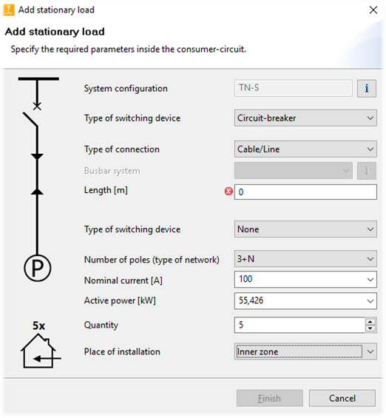

Diseño de red
Cómo crear elementos de red – cargas
COMIENZO
Cuando el elemento se coloca en un punto de inserción adecuado en el diagrama de red, un cuadro de diálogo para
se muestra el circuito.

Slide 35



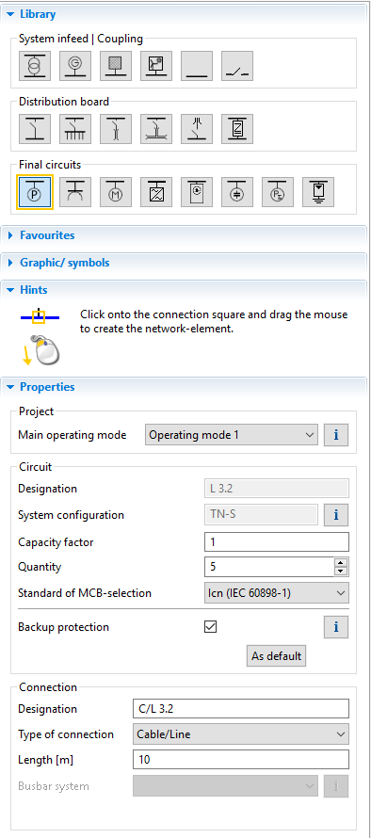


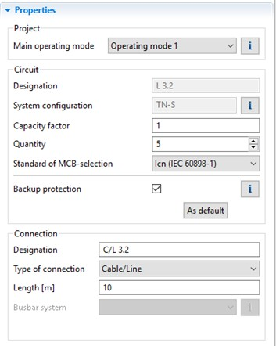

Diseño de red
Cómo crear elementos de red – cargas
COMIENZO
Para simplificar el trabajo de planificación de proyectos más grandes y mantener una estructura sencilla del diagrama de red, puede creargrupos de carga
ingresando el número deseado de cargas idénticas en la especificación inmediatamente
(ver página anterior )
o posterior, marcando el elemento correspondiente en el diagrama de red y modificando la cantidad que se muestra en el cuadro de diálogo Propiedades en la parte inferior izquierda.

Slide 36
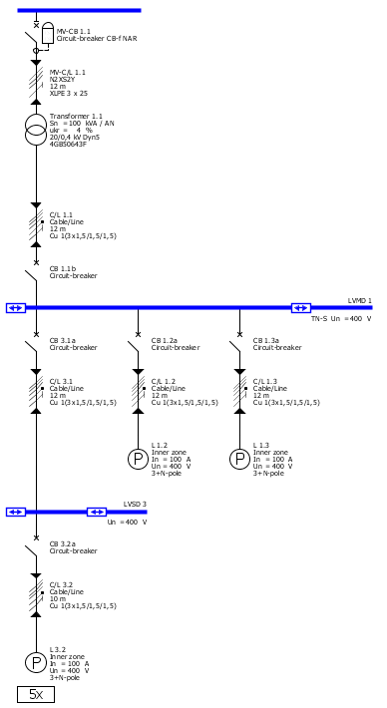

Diseño de red
Cómo crear elementos de red – cargas
COMIENZO
El número seleccionado de cargas idénticaspor supuesto, está marcado en el diagrama de red y se tiene en cuenta automáticamente durante una subsiguiente
ciclo de dimensionamiento.

Slide 37



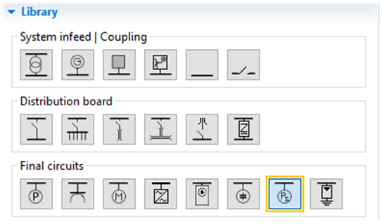
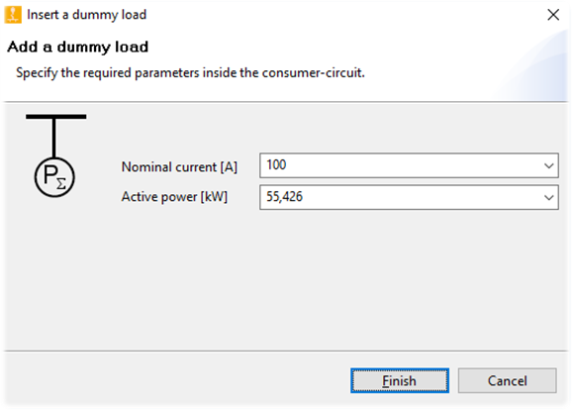


Diseño de red
Cómo crear elementos de red – cargas
COMIENZO
Una carga ficticia se especifica por su corriente nominal y la potencia activa. Por lo tanto, también influye en el balance de energía durante el dimensionado. ¡Pero los dispositivos de conmutación o los cables/líneas no están dimensionados para un circuito de carga ficticia!
Si no se conocen en detalle los datos de los circuitos de carga a planificar,
todavía puedes crearlos en la red
diagrama como
acumulado o
cargas ficticias.
Representación en
el diagrama de red

Slide 38
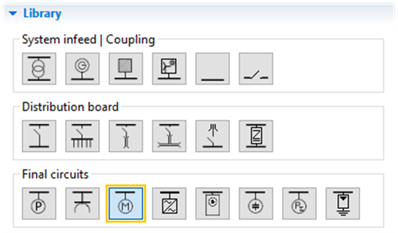
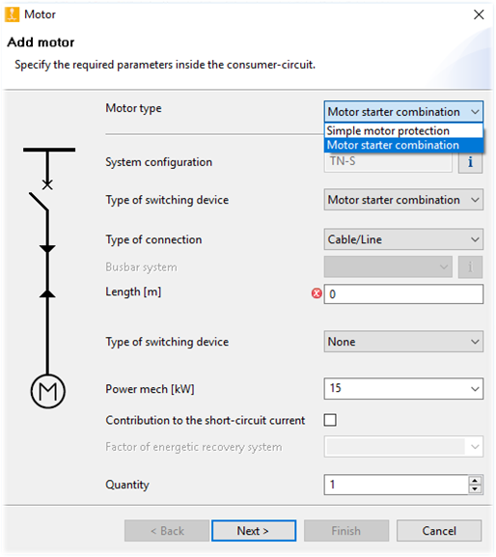

Diseño de red
Cómo crear elementos de red – cargas
COMIENZO
Además de mapear motor estándar sencillo protección, puede
También seleccione y
dimensiónmotor
combinaciones iniciales que están protegidos por disyuntores o
fusibles
El icono "Motor"
permite unmotoro un grupo motor(varios motores idénticos) para conectar a un cuadro de distribución principal o secundario.

Slide 39

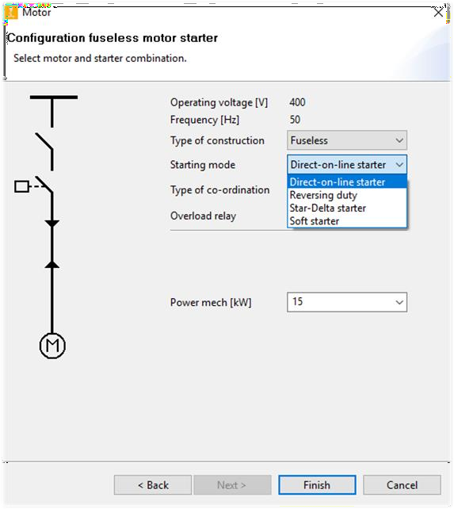


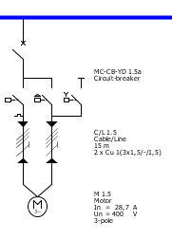

Diseño de red
Cómo crear elementos de red – cargas
COMIENZO
Si "Combinación de arranque de motor" fue seleccionado, el siguiente cuadro de diálogo (Modo de inicio) permite
Escoger entre
Arrancador directo en línea
Arrancador para modo inversor
Arrancador estrella-triángulo
Arranque suave
Representación de un arrancador estrella-triángulo en el diagrama de red

Slide 40

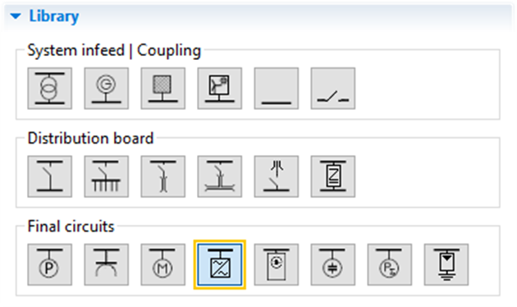
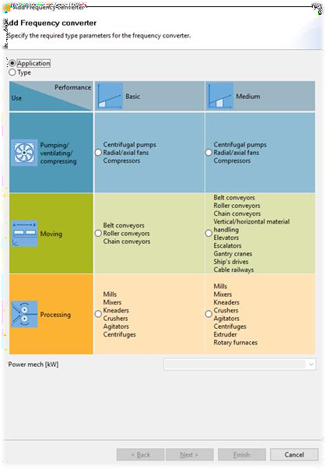
Diseño de red
Cómo crear elementos de red – cargas
COMIENZO
El tipo deconvertidor de frecuenciaestarán determinado auto- automáticamente por selección de clasificación,
Aplicación y potencia.
Los "Frecuencia
convertidoricono permite una frecuencia convertidor para ser
conectado a un
principal o sub-
cuadro de distribución.

Slide 41
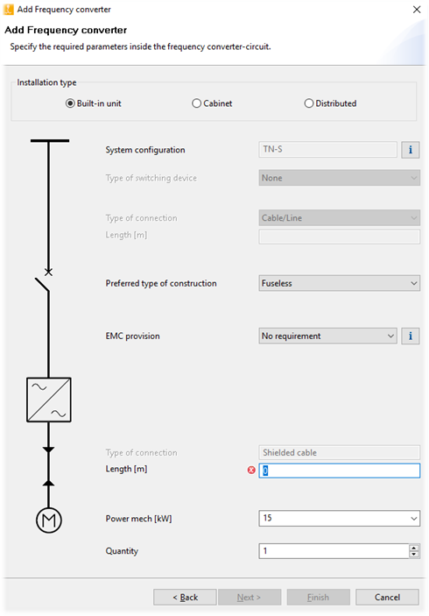



Diseño de red
Cómo crear elementos de red – cargas
COMIENZO
Habiendo seleccionado "Convertidor de frecuencia" puede elegir en "tipo de construcción"Entre
unidad incorporada
unidad de gabinete
loslongitudesdel cable apantallado entre el convertidor de frecuencia y el motor.
Como sección de cable se selecciona por defecto la máxima conectable.

Slide 42
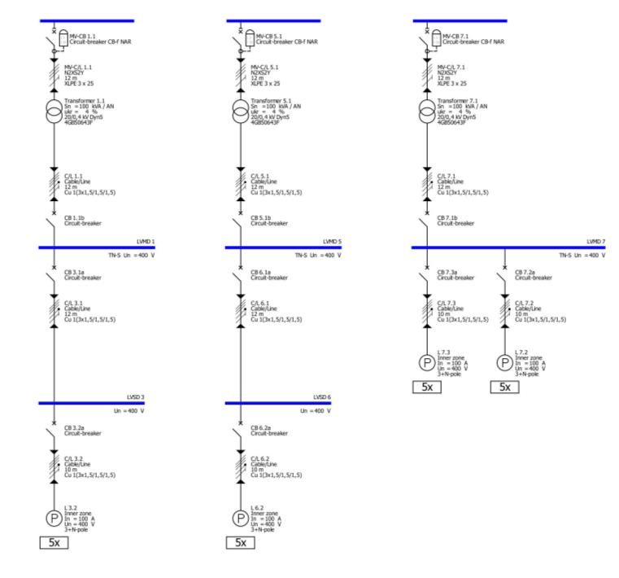
Diseño de red
Cómo crear elementos de red: redes separadas
COMIENZO
Profesional del diseño SIMARISpermite crear varias redes separadas en el diagrama de red. Las mismas especificaciones de media tensión se aplican a estas redes separadas que ya se hicieron en la definición del proyecto.
Talredes aisladasse crean dentro de un proyecto
construyendo redes individuales por separado,
o copiando una red existente. Para hacerlo, coloque el puntero del mouse en la pantalla principal.
cuadro de distribución, abra el menú contextual (botón derecho del ratón), seleccione "Copiar" y luego "Pegar" en el menú contextual para colocar la red en la posición deseada en el diagrama de red con un clic izquierdo del ratón.

Slide 43

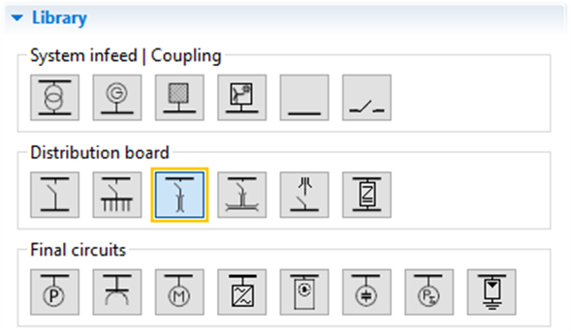
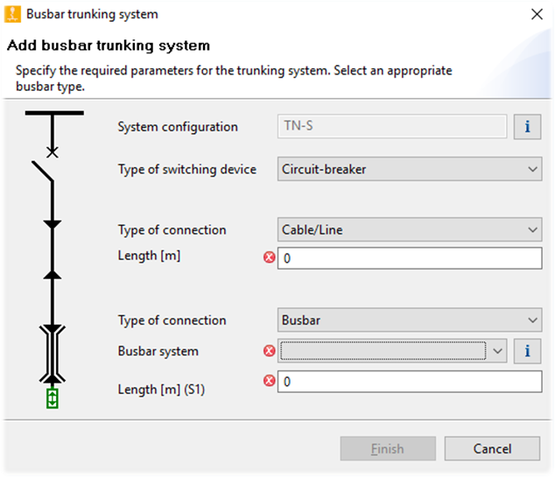


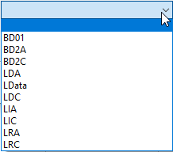

Diseño de red
Cómo crear elementos de red: sistemas de barras y cargas
COMIENZO
SIMARIS design también le ayuda a integrar sistemas de barras colectoras para la transmisión y distribución de energía en su concepto de planificación y los muestra en el diagrama de red.
En primer lugar, habilite el icono "Sistema de canalización prefabricada" en la Biblioteca,
coloque el sistema en un punto de conexión/inserción adecuado,
especificar los datos que aún faltan
Y seleccione el sistema de barras correspondiente

Slide 44
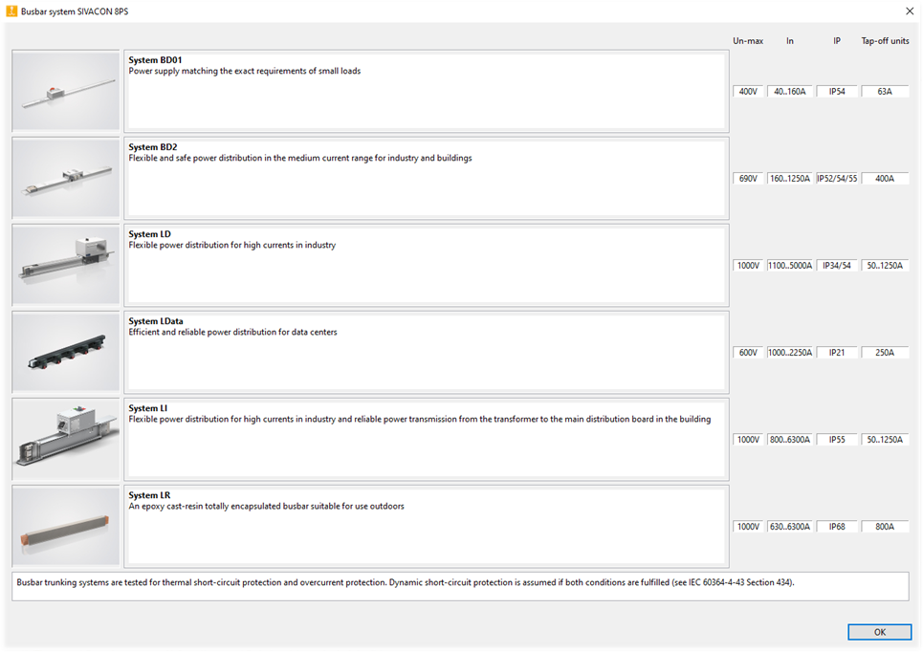

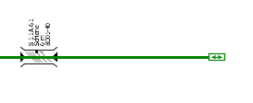
Diseño de red
Cómo crear elementos de red: sistemas de barras y cargas
COMIENZO
Una vez seleccionado el sistema de canalización eléctrica prefabricada y definido su longitud, puede editarlo gráficamente en el diagrama de red, por ejemplo, arrastrando la pinza con el ratón, alargando así la barra colectora en el diagrama.
Pinza
ATENCIÓN
Esta elongación es solo una representación gráfica. La longitud real de la barra colectora, que debe tenerse en cuenta en el diseño de la red, solo se puede cambiar en las Propiedades.

Slide 45
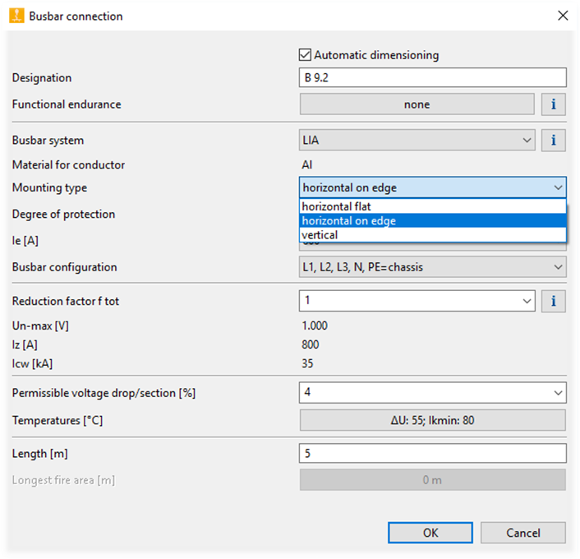

Diseño de red
Cómo crear elementos de red: sistemas de barras y cargas
COMIENZO
Más propiedades de barras colectoras, como el grado de protección y el tipo de montaje, se pueden modificar en cualquier momento.
Para ello, sitúe el puntero del ratón sobre el elemento del equipo a editar, p. ej., el embarrado, de modo que
puede cambiar las propiedades del equipo directamente que se muestran en la pantalla en la parte inferior izquierda del diagrama de red,
o llame a las propiedades detalladas usando el menú contextual (clic con el botón derecho) y realice los cambios deseados
en el cuadro de diálogo que ahora se muestra según los requisitos del proyecto.

Slide 46
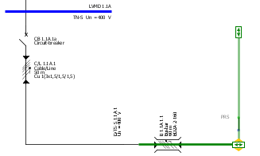
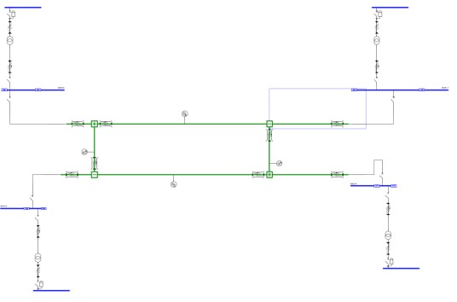
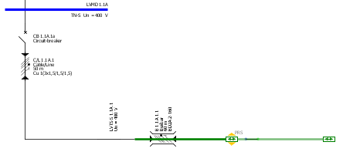
Diseño de red
Cómo crear elementos de red: sistemas de barras y cargas
COMIENZO
Según sea necesario, también puedeagregar más secciones de barra colectoradel mismo sistema arrastrando primero la pinza verticalmente a la barra que se dibujó.
Después,la nueva sección de barras se puede alinear en la misma dirección que la original arrastrando el ratón hacia la línea alargada de la primera barra colectora manteniendo pulsado el botón del ratón.

Slide 47
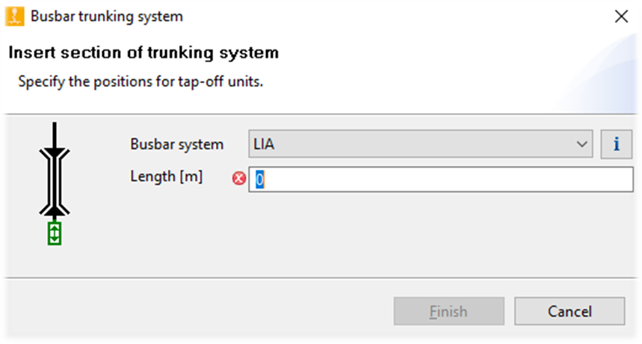


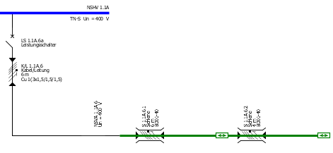
Diseño de red
Cómo crear elementos de red: sistemas de barras y cargas
COMIENZO
Tan pronto como la nueva sección de barra colectora se haya creado y posicionado correctamente en el diagrama al soltar el botón del mouse, se debe especificar la longitud de la nueva sección de barra colectora.
Habiendo hecho clic en "Finalizar", la siguiente imagen se puede ver en el diagrama de red.

Slide 48




Diseño de red
Cómo crear elementos de red: sistemas de barras y cargas
COMIENZO
Si desea cambiar el tipo de un sistema de barras ya dibujado en el diagrama de red en una etapa posterior del proceso de planificación, porque los requisitos han cambiado mientras tanto, puede hacerlo en el menú desplegable de las propiedades que se muestran en la abajo a la izquierda en la pantalla si ha marcado el
respectiva barra colectora (línea amarilla)en la ventana de gráficos.

Slide 49


Diseño de red
Cómo crear elementos de red: sistemas de barras y cargas
COMIENZO
También puede ajustar la diseño gráfico de barras colectoras llamando las funciones correspondientes para rotar la sección marcada, o rotar todo el diseño de la barra colectora, desde el menú contextual con un clic derecho del mouse.

Slide 50

Diseño de red
Cómo crear elementos de red: sistemas de barras y cargas
COMIENZO
Una vez que haya agregado y especificado los
sistemas de canalizaciones eléctricas prefabricadas, los circuitos de carga se pueden conectar a las barras colectoras de la manera descrita anteriormente.
Si conecta más de un circuito de carga, la distancia de los circuitos desde el punto inicial de la sección de barras debe definirse para cada circuito de carga.

Slide 51



Diseño de red
Cómo crear elementos de red: sistemas de barras y cargas
COMIENZO
Las distancias reales se indican en los gráficos como etiquetas de barras.

Slide 52
Diseño de red
Tutorial diseño SIMARIS
COMIENZO
Mudanza y
alineando
la red
elementos
Anotaciones
y gráfico
elementos
trabajando en el
diagrama de Red
Propiedades
Cruz
referencia
Proceso de copiar
y pegando
Favoritos
Mesa
4
Dimensionamiento
1
Introducción
2
Empezando
3
Diseño de red
5
resultado del proyecto
6
Más sobre SIMARIS

Slide 53

Diseño de red
Trabajando en el diagrama de red – propiedades
COMIENZO
lospropiedadesde cada elemento en el diagrama de red se puede modificar marcando el elemento y ajustando sus características en la sección Propiedades (área inferior izquierda de la pantalla) mediante las selecciones apropiadas o el ingreso de valores.

Slide 54


Diseño de red
Trabajando en el diagrama de red – propiedades
COMIENZO
Otra posibilidad es abrir el " Propiedades" marcando el elemento en el diagrama de red y seleccionando "Propiedades" en el menú contextual (botón derecho del ratón).
Esta opción está disponible tanto para dispositivos de conmutación como para fusibles, que también se aplica a barras colectoras y cables/alambres, por ejemplo.
Esto permite elegir una especificación diferente para dispositivos y equipos que ya han sido especificados en el proceso de dimensionamiento automático.

Slide 55





Diseño de red
Trabajando en el diagrama de red – propiedades
COMIENZO
Dispositivosse puede especificar manualmente de nuevo, por ejemplo, después de su "Propiedades" fueron llamados desde el catálogo de productos integrado en el software.
En elcatálogo de productos, se realiza una especificación basada en los datos técnicos que se pueden seleccionar a la derecha.
Si se conoce el número de pedido del dispositivo deseado, también se puede buscar directamente en el árbol de productos utilizando la función de búsqueda en la parte superior izquierda de la pantalla.

Slide 56




Diseño de red
Trabajando en el diagrama de red – propiedades
COMIENZO
Una selección específica en el catálogo de productos descarta la selección automática de dispositivos y el dispositivo de conmutación especificado manualmente no será modificado por el siguiente dimensionamiento de la red.
Si surgen problemas o conflictos durante el dimensionamiento por dichas definiciones de propiedades, se indicarán en forma de mensajes en la parte inferior
Esto se indica en el diagrama de red mediante un símbolo de candado junto al dispositivo.

Slide 57

Diseño de red
Trabajar en el diagrama de red: mover y alinear elementos de red
COMIENZO
Los circuitos creados en el diagrama de red se pueden organizar y mover como se desee.
Para hacerlo, primero habilite el "modo de selección" haciendo clic en el icono de flecha en la barra de herramientas.

Slide 58






Diseño de red
Trabajar en el diagrama de red: mover y alinear elementos de red
COMIENZO
Ahora marca un
circuito o barra colectora
sistema de enlace
haciendo clic izquierdo
el circuito
Otro clic en la marca (marco azul)
mientras se mantiene presionado el botón del mouse, se mueve alrededor de todo el circuito en los gráficos.
Las líneas de conexión a las demás partes de la red serán
redibujado automáticamente
después de la operación de movimiento.
……
(= línea azul/verde
→ se vuelve amarillo,
Puntero del ratón
cambios en
punto de mira dentro
el marcado).

Slide 59






Diseño de red
Trabajar en el diagrama de red: mover y alinear elementos de red
COMIENZO
Cuando dos elementos se superponen en el dibujo, esto se muestra con una línea discontinua roja en los gráficos para indicar que no hay conexión eléctrica en esta área.
Use el menú contextual (botón derecho del mouse) para rotar los elementos marcados en el diagrama de red.
Para los sistemas de canalizaciones eléctricas prefabricadas, esto también se explica en el " Sistemas de barras y cargas " sección.

Slide 60









Diseño de red
Trabajar en el diagrama de red: mover y alinear elementos de red
COMIENZO
Hay más funciones automáticas para elementos de alineaciónen el diagrama de red que también se puede llamar desde la barra de herramientas.

Slide 61





Diseño de red
Trabajar en el diagrama de red: mover y alinear elementos de red
Traducido del inglés al español - www.onlinedoctranslator.com
COMIENZO
O puede alinear elementos a la izquierda, marcando los elementos respectivos y realizando la acción de alinear.

Slide 62










Diseño de red
Trabajando en el diagrama de red – referencia cruzada
COMIENZO
Otra opción es ocultar las conexiones a los distribuidores marcando la conexión en el plan de red y seleccionando Ocultar la conexión en el menú contextual. Se está creando una referencia cruzada y al hacer clic en elsímbolo puede saltar a la parte conectada. Esta es otra forma de diseñar un plan de red bien organizado. La conexión se puede restablecer inmediatamente haciendo clic con el botón derecho del mouse.

Slide 63





Diseño de red
Trabajar en el diagrama de red: copiar y pegar
COMIENZO
Tenga en cuenta que tiene la opciónpara copiar circuitos enteros(ej., circuitos de carga o sistemas de subdistribución) e insertarlos en otra posición en la red mediante
primero copiando el elemento a duplicar en el portapapeles usando el menú contextual (botón derecho del mouse),
y habilitando el elemento copiado con otro clic derecho y seleccionando "Pegar"...
Si desea colocar varios elementos idénticos en diferentes posiciones en el diagrama de red, puede utilizar la función Copiar.
Por ejemplo, se puede llamar
haciendo clic en el botón derecho del ratón,
o usando los íconos típicos de Windows en la barra de herramientas o usando atajos de teclado.

Slide 64









Diseño de red
Trabajar en el diagrama de red: copiar y pegar
COMIENZO
…y luego soltando el elemento en la posición deseada en el diagrama de red haciendo clic izquierdo y arrastrándolo a un punto de inserción con el botón izquierdo del mouse presionado.
Pero los elementos individuales de un circuito, como un dispositivo de conmutación o una sección de barra colectora, se pueden copiar y pegar en otro circuito:
copie el elemento con la ayuda del menú contextual (botón derecho del mouse),
y pégalo a través del menú contextual
luego haga clic con el botón izquierdo para colocarlo en el circuito deseado como sustituto del elemento mostrado anteriormente. Los elementos adecuados en el diagrama de red que se pueden reemplazar están marcados con un marco amarillo al pasar el mouse.

Slide 65



Diseño de red
Trabajar en el diagrama de red: copiar y pegar
COMIENZO
…Luego haga clic con el botón izquierdo para colocarlo en el circuito deseado como sustituto del elemento mostrado anteriormente. Los elementos adecuados en el diagrama de red que se pueden reemplazar están marcados con un marco amarillo sobre
ratón sobre.
También tiene la opción de copiar redes enteras, consulte "Redes separadas ".

Slide 66


Diseño de red
Trabajando en el diagrama de red – favoritos
COMIENZO
Para aumentar la eficiencia de su planificación, puede diseñar elementos de uso frecuente y guardarlos comofavoritos, p.ej
sistemas completos de alimentación
sistemas de subdistribución
o grupos de carga.
Para crear unfavorito
marque el elemento correspondiente, por ejemplo, un sistema de alimentación completo,
y acceda a la función "Agregar favorito" desde el menú contextual o el
Instrumentos→Menú de favoritos.

Slide 67




Diseño de red
Trabajando en el diagrama de red – favoritos
COMIENZO
Se muestra un cuadro de diálogo de entrada donde puede guardar un nombre y una descripción.
Al hacer clic en "Aceptar" se guarda elfavoritoy lo clasifica automáticamente en la categoría correspondiente como alimentación del sistema, cuadro de distribución o circuito final.
Para reutilizar elfavorito, debe seleccionar la pestaña Favoritos en lugar de la Biblioteca.

Slide 68






Diseño de red
Trabajando en el diagrama de red – favoritos
COMIENZO
A través del menú desplegable, puedes
seleccione el elemento requerido,
que activar la función de inserción mediante el botón de la derecha,
y luego, inserte el elemento de la forma habitual en la red
diagrama (haciendo clic con el botón izquierdo del mouse en la entrada, manteniendo presionada la tecla del mouse, muévala y suelte el botón del mouse)

Slide 69







Diseño de red
Trabajar en el diagrama de red: anotaciones y elementos gráficos
COMIENZO
Puede integrar comentarios de texto y elementos gráficos en su diagrama de red seleccionando la pestaña Gráficos/símbolos.
Luego haga clic en uno de los botones para habilitar el elemento deseado, por ejemplo, unAnotación,
y colóquelo en el diagrama de red con un clic del botón izquierdo del mouse.
Se abre una pequeña ventana, donde puede establecer el tamaño de fuente con las teclas de flecha o el control deslizante de 8 pt. a 48 puntos como se desee.
Al hacer clic en el campo de color, se abre otra ventana, donde puede establecer el color de fuente deseado.

Slide 70





Diseño de red
Trabajar en el diagrama de red: anotaciones y elementos gráficos
COMIENZO
Una vez realizadas todas las configuraciones, la anotación se coloca en el diagrama de red en la posición previamente seleccionada, tan pronto como haga clic en "OK".
Si desea volver a editar la anotación más tarde, abra el cuadro de diálogo anterior nuevamente desde el menú contextual (botón derecho del mouse) y seleccione→ "Editar anotación".

Slide 71





Diseño de red
Trabajar en el diagrama de red: anotaciones y elementos gráficos
COMIENZO
De manera similar, puede agregarlíneas, círculos/elipses y rectángulos.
Cuando selecciona el icono apropiado, el cursor se convierte en una cruz tan pronto como se mueve al diagrama de red.
Al hacer clic con el botón izquierdo, se coloca el símbolo gráfico en el diagrama de red. Se puede ampliar arrastrando el mouse con el botón izquierdo del mouse presionado.
Una vez colocado, el elemento gráfico todavía se puede
reajustadopor
marcándolo,
moviendo el mouse sobre una de las pequeñas cajas amarillas
y luego arrastrándolo en una de las direcciones indicadas por la flecha, manteniendo presionado el botón izquierdo del mouse.

Slide 72






Diseño de red
Trabajar en el diagrama de red: anotaciones y elementos gráficos
COMIENZO
color, estiloyancho de las líneas del bordede los símbolos gráficos se pueden cambiar,
colocando el ratón sobre el gráfico,
abrir el cuadro de diálogo "Propiedades" desde el menú contextual (botón derecho del ratón)
y definiendo el diseño deseado en términos deestilo, ancho de línea y color.

Slide 73


Diseño de red
Trabajando en el diagrama de red – tabla
COMIENZO
Para no perder la visión general en un extenso mapa de red, el diseño de SIMARIS ofrece una cómodavista de tabla,que puede llamar haciendo clic en el botón debajo de la red.

Slide 74





Diseño de red
Trabajando en el diagrama de red – tabla Cable/Conductor Baja tensión
COMIENZO
Después de seleccionar una tabla, se puede abrir para editarlahaciendo doble clic.
Si marca un circuito con el mouse en la tabla respectiva, también se marca en el gráfico (marco azul).
Los circuitos se pueden agrupar arrastrando una etiqueta de columna al encabezado. Por ejemplo, los cables se pueden clasificar según los puntos de partida.
Además, los valores de 1 a n de una columna se pueden marcar y cambiar a la vez.
A la izquierda en el ejemplo, el factor de reducción para todos los cables del distribuidor se cambia a la vez.

Slide 75




Diseño de red
Trabajando en el diagrama de red – tabla de exportación
COMIENZO
Si selecciona el botón respectivo arriba a la derecha, puede exportarla tabla como archivo de Excel

Slide 76

Diseño de red
Trabajando en el diagrama de red – Table Switch
COMIENZO
Como unProfesional del diseño SIMARISusuario, también tienes la opción de buscar en tu mapa de red según el criterio de selectividad.

Slide 77
Acoplamientos
Tutorial diseño SIMARIS
COMIENZO
General
acoplamiento
Acoplamientos
con cable/barra colectora
sistema de enlace
Acoplamientos en sub- nivel de distribución
Acoplamientos
4
Dimensionamiento
1
Introducción
2
Empezando
3
Diseño de red
5
resultado del proyecto
6
Más sobre SIMARIS

Slide 78



Diseño de red
COMIENZO
Acoplamientos
Es posible mapear acoplamientos en el diagrama de red, tanto para
acoplamientos generales, donde el flujo de energía bidireccional es posible,
y para acoplamientos unidireccionales, donde el flujo de energía se ha definido en una sola dirección.
Puede mapear el suministro de energía normal y de emergencia.
Nota:
Para poder dimensionar un sistema de alimentación tan complejo mediante acoplamientos, primero debe definir los modos operativos para el sistema de alimentación.
Esto debe hacerse después de que se haya creado el sistema de alimentación completo. Utilizar el "Modos de funcionamiento" en la barra de herramientas. Para obtener información más detallada, consulte " Dimensionamiento ".

Slide 79

Diseño de red
Acoplamiento general
COMIENZO
ción del flujo de energía entre secciones de barras.
Para agregar un acoplamiento general para suministro de energía normal al diagrama de red, tenga en cuenta que el cursor debe colocarse en elextremo exteriordel nodo de barras del circuito de alimentación.

Slide 80

Diseño de red
Acoplamiento general
COMIENZO

Slide 81

Diseño de red
Acoplamiento general
COMIENZO
ted.
Puede diferir del primer tipo de alimentación del sistema (original).
Si el primer tipo de alimentación del sistema es un transformador, por ejemplo, el segundo tipo de alimentación puede ser otro transformador o un generador, o un método de alimentación definido a través de impedancias, impedancias de bucle o corrientes de cortocircuito.

Slide 82

Diseño de red
Acoplamiento general
COMIENZO
Ahora debe definir los datos requeridos para el tipo de segunda alimentación seleccionada, en este caso se trata de un transformador sin media tensión.

Slide 83

Diseño de red
Acoplamiento general
COMIENZO
Ahora puede agregar cuadros de distribución y circuitos de carga a la nueva barra colectora para el nuevo sistema de alimentación conectados por el acoplamiento de la forma habitual.

Slide 84



Diseño de red
Acoplamientos con sistema de canalización de cables/barras
COMIENZO
El elemento de la biblioteca "Cuadro de distribución" se puede utilizar para visualizar acoplamientos con cables / canalizaciones eléctricas prefabricadas.
Esto se puede emplear para mapear combinaciones de suministro de energía normal y de emergencia/seguridad (por ejemplo, entre redes alimentadas por transformador y generador).
Tenga en cuenta que el cursor para agregar un acoplamiento al diagrama de red no debe colocarse en el extremo exterior de la barra colectora, sino en uno de losinternopuntos de inserción de la barra colectora para el circuito de alimentación.

Slide 85







Diseño de red
Acoplamientos con sistema de canalización de cables/barras
COMIENZO
Si el tablero de distribución está colocado en la red, se debe ingresar la longitud de la línea
La fuente deseada se puede colocar en el tablero de distribución.
En este caso el generador, este se selecciona primero en la biblioteca

Slide 86








Diseño de red
Acoplamientos con sistema de canalización de cables/barras
COMIENZO
Si aparece un rectángulo amarillo, se puede colocar en el tablero de distribución
Cuando suelta el botón del ratón, el cuadro de diálogo para introducir los datos para el aparece el circuito del generador
Después de ingresar los datos, el generador también se muestra en la red.

Slide 87





Diseño de red
Acoplamientos con sistema de canalización de cables/barras
COMIENZO
También se pueden conectar dos fuentes más tarde con un
acoplamiento
Para hacer esto, seleccione el elemento "Cuadro de distribución" en la biblioteca
Luego sacas esto del transformador al generador.
Si aparece un rectángulo amarillo, puede soltar el botón del mouse y completar los datos para el circuito de distribución

Slide 88

Diseño de red
COMIENZO
Acoplamientos en el nivel de distribución secundaria
Se pueden crear acoplamientos en el diseño SIMARIS entre el cuadro de distribución principal y el secundario.
ConProfesional del diseño SIMARIS también es posible cerrar simultáneamente los acoplamientos y así dimensionar y calcular una red de malla.
El diagrama muestra una red diseñada con un acoplamiento unidireccional cada uno a nivel del tablero de distribución principal y secundario. .

Slide 89

Dimensionamiento
Tutorial diseño SIMARIS
COMIENZO
Cálculos iniciales
Red paralela
operación (pro)
Visualización
curvas características
Evaluación de selectividad
4
Dimensionamiento
1
Introducción
2
Empezando
3
Diseño de red
automática (pro)
5
resultado del proyecto
6
Más sobre SIMARIS

Slide 90


Dimensionamiento
Definición de modos de funcionamiento
COMIENZO
Diseño SIMARISle permite dimensionar circuitos individuales, una subred o toda la red.
Se puede lograr un resultado de dimensionamiento óptimo considerando solo aquellos estados operativos o posiciones de interruptor en el cálculo y la selección de dispositivos que son necesarios para operar la instalación de interruptores de manera segura.
Esto significa que el requisito previo para el dimensionamiento adecuado de la red es la definición de los modos de funcionamiento de la red y las posiciones de conmutación correspondientes.
Cuando el "modos de funcionamientoLa función se llama a través de la barra de herramientas, se abre una pantalla de la gestión de alimentación del alimentador, donde los modos de operación requeridos se representan gráficamente y se pueden definir más en términos de sus posiciones de interruptor.

Slide 91

Dimensionamiento
Definición de modos de funcionamiento
COMIENZO
Primero se abre una vista en la que se pueden cambiar todos los interruptores de fuentes y distribuidores. Los interruptores de las fuentes están todos abiertos, los interruptores de los distribuidores están todos cerrados. Al hacer clic en el interruptor, se puede abrir o cerrar.

Slide 92



Dimensionamiento
Definición de modos de funcionamiento
COMIENZO
Se definen más modos de funcionamiento duplicando el modo de funcionamiento existente. Posteriormente, las posiciones de los interruptores se definen de acuerdo con los nuevos requisitos del modo de funcionamiento.
Los modos de funcionamiento se pueden activar/desactivar. El dimensionamiento solo se realiza para los modos de funcionamiento activados.
Rebautizar
Copiar
Borrar
Esta acción devuelve una descripción general de los modos operativos necesarios, como se muestra en esta captura de pantalla. Estos modos de funcionamiento serán la base para el proceso de dimensionado posterior.
Los estados de conmutación para los que no es posible un cálculo están marcados en consecuencia. Deben ajustarse correctamente antes del dimensionamiento.
Atención:
Tan pronto como cambie uno de los modos de operación, borre o agregue modos de operación, también debe iniciar un nuevo ciclo de dimensionado, ya que cambia la base de cálculo para el proceso de dimensionado con cada nuevo cambio de modo de operación.

Slide 93




Cálculos iniciales
Dimensionamiento
COMIENZO
Dimensionamientotoda la red, los circuitos seleccionados o las subredes se pueden activar directamente utilizando los iconos de dimensionamiento en la barra de herramientas.
Si no definió ningún modo de operación de antemano, el cuadro de diálogo para la definición de los modos de operación se mostrará automáticamente (para una descripción, consulte
"Definición de modos de funcionamiento ")

Slide 94
Cálculos iniciales
Dimensionamiento
COMIENZO
Dimensionamientoy la selección del dispositivo resultante se realizan de acuerdo con constelaciones operativas definidas. De este modo se obtiene un resultado de dimensionado optimizado.
Diseño SIMARIScalcula las corrientes de cortocircuito mínimas y máximas de todos los modos de funcionamiento definidos, este cálculo forma la base para dimensionar toda la red.
Las configuraciones de red complejas se pueden implementar fácilmente con la ayuda de interruptores de enlace o acopladores de bus, consulte también " Acoplamientos ".

Slide 95


Cálculos iniciales
Dimensionamiento
COMIENZO
Si se producen errores durante el proceso de dimensionado, p. ej. debido a dispositivos predeterminados que no cumplen los requisitos para los modos operativos definidos, se mostrarán información y mensajes de error debajo del diagrama de red.
Si uno de los mensajes se selecciona con el cursor (ahora resaltado en gris), el dispositivo correspondiente se marca en amarillo en el diagrama de red para que un
Siempre se puede crear una correlación entre los mensajes y los elementos del equipo en el diagrama de red.

Slide 96

Dimensionamiento
Operación de red paralela (pro)
COMIENZO
La posibilidad de dimensionar fuentes de potencia idénticas conectadas en paralelo y calcular el impacto de esta configuración en las corrientes de cortocircuito o corrientes de carga en la red, se amplía con otra opción en Profesional del diseño SIMARIS:
diferentes fuentes de energía (por ejemplo, transformadores y generadores) se pueden operar en
paralelo en la misma red.
red paralelala operación se puede configurar en el diseño SIMARIS agregando lazos bidireccionales (acoplamientos) en
en combinación con sistemas de alimentación no idénticos.

Slide 97





Dimensionamiento
Operación de red paralela (pro)
COMIENZO
En el siguiente ejemplo, los 4elel modo de operación definido (marco rojo) representa tal operación de red paralela.

Slide 98


Dimensionamiento
Protección de respaldo
COMIENZO
Si la marca de verificación para la protección de respaldo está configurada en las propiedades, los interruptores automáticos en miniatura en los circuitos finales se verifican de acuerdo con las tablas de protección de respaldo

Slide 99


Dimensionamiento
Visualización de curvas características
COMIENZO
Una vez que haya dimensionado la red que creó, puede visualizar las curvas características del dispositivo.
Para hacerlo,al menos un elemento en el diagrama de redsiempre debe estar seleccionado (resaltado en gris).

Slide 100





Dimensionamiento
Visualización de curvas características
COMIENZO
Haga clic en el iconopara visualizar curvas característicasen la barra de herramientas.
Se abre una ventana en la que se muestran en un diagrama la característica de tiempo actual del elemento seleccionado, así como las curvas envolventes del dispositivo aguas arriba y aguas abajo.

Slide 101

Dimensionamiento
Visualización de curvas características
COMIENZO
Los efectos de estos nuevos ajustes en la característica de tiempo actual son simultáneamente se muestra en el diagrama de la derecha, donde la curva del dispositivo se ajusta en
consecuencia.
Un clic en el icono de llave de uno o todos los interruptores bloquea su configuración.
No se modificarán más en ningún proceso de redimensionamiento posterior.
Dichos dispositivos se identificanpor una clave en el diagrama de redtambién.
Cualquier conflicto resultante de la configuración definida se indica en forma de mensajes debajo del diagrama de red.
Si existe la opción de ingresar parámetros de
el dispositivo seleccionado,
ahora pueden ser
conjunto con controles deslizantes.

Slide 102

Dimensionamiento
Visualización de curvas características
COMIENZO
Para interruptores automáticos de media tensión, puede seleccionar DMT (Tiempo mínimo definido) o IDMT (Tiempo mínimo definido inverso) en la ventana de selectividad
Para IDMT puede seleccionar las siguientes curvas:
Inversores estándar IEC
IEC-Muy inverso
IEC-extremadamente invers
IEC-inversores a largo plazo

Slide 103

Dimensionamiento
Visualización de curvas características – Protección de cortocircuito direccional
COMIENZO
Paradisyuntores abiertos tipo 3WA, además de los ajustes conocidos para LSIG, también se puede configurar una protección de cortocircuito direccional (dst) en el "Selectividad" ventana.
Se pueden seleccionar los siguientes ajustes para dst:
Delantero:
isd
tsd
Hacia atrás:
isd
tsd
La característica seleccionada siempre se muestra

Slide 104

Dimensionamiento
Evaluación de selectividad automática (pro)
COMIENZO
ConProfesional del diseño SIMARISpuede beneficiarse de las evaluaciones automáticas de selectividad del software.
Además de la característica de tiempo actual del elemento de equipo seleccionado y las curvas envolventes de su dispositivo aguas arriba y aguas abajo, sus límites de selectividad también se muestran automáticamente.

Slide 105

Dimensionamiento
Evaluación de selectividad automática (pro)
COMIENZO
Además, cada dispositivo de conmutación está marcado con colores en todo el diagrama de la red de la siguiente manera, cuando se activó la evaluación de selectividad:
Verde:el artículo es completamente selectivo
Amarillo:el artículo es parcialmente selectivo
Gris:el artículo no puede ser evaluado
La evaluación se realiza para el modo de funcionamiento definido como modo de funcionamiento principal
Si los interruptores se evalúan en dos colores, hay diferentes resultados disponibles para las direcciones

Slide 106
Tutorial diseño SIMARIS
COMIENZO
resultado del proyecto
Visión general
Documentación del proyecto
Modos de funcionamiento
Documentación de selectividad
Transferir archivo
5
resultado del proyecto
4
Dimensionamiento
1
Introducción
2
Empezando
3
Diseño de red
6
Más sobre SIMARIS

Slide 107

Salida del proyecto
Visión general
COMIENZO
en el paso"resultado del proyecto ", puede ver el diagrama de red que diseñó a la derecha. No se puede modificar más en este paso del programa.

Slide 108

Salida del proyecto
Visión general
COMIENZO
En el área de la pantalla a la izquierda, puede definir el tipo de salida de su proyecto haciendo clic en la casilla de verificación correspondiente.
A continuación puede seleccionar las opciones vinculadas a ese Tipo de salida.

Slide 109






Salida del proyecto
Documentación del proyecto
COMIENZO
Algunas de las variantes de salida disponibles en el diseño SIMARIS se describen a continuación:
"Documentación del proyecto" por ejemplo comprende
una hoja de portada
una descripción general de los ajustes predeterminados realizados
una representación gráfica de los modos operativos de red definidos
listas de dispositivos
una lista de los estándares utilizados para el cálculo.

Slide 110







Salida del proyecto
Modos de funcionamiento
COMIENZO
Los "Modos de funcionamientoLa salida contiene una hoja para cada modo de funcionamiento definido, que muestra las posiciones de interruptor especificadas.

Slide 111

Salida del proyecto
Documentación de selectividad
COMIENZO
"Documentación de selectividad" comprende una hoja de datos para cada dispositivo configurado
que permite una identificación inequívoca del dispositivo en el diagrama de red,
documenta todos los ajustes de parámetros requeridos,
e incluye un dibujo que muestra la característica de disparo correspondiente incl. bandas de tolerancia y las curvas envolventes de las aguas arriba y dispositivos aguas abajo.

Slide 112

Salida del proyecto
Documentación de selectividad (profesional)
COMIENZO
Además, los usuarios de laprofesional se proporcionan con una evaluación de selectividad de cada dispositivo y los límites de selectividad para el dispositivo se muestran en los gráficos.

Slide 113



Salida del proyecto
Transferir archivo para proyecto SIMARIS
COMIENZO
EnDiseño SIMARISlos usuarios pueden crear un archivo de transferencia (.sx) para transferir los datos del proyecto al proyecto SIMARIS.
El proyecto SIMARIS es una herramienta de software para determinar los requisitos de espacio de los sistemas de distribución de energía eléctrica y presupuestarlos. Además, puede crear automáticamente textos de especificación de licitación para la aparamenta configurada y los datos BIM.
El proyecto SIMARIS está actualmente disponible para los siguientes países: Austria, Brasil, Canadá, China, Alemania, Italia, Países Bajos, Polonia, Portugal, Rusia, España, Suiza, Turquía.

Slide 114
Más sobre SIMARIS
Tutorial diseño SIMARIS
COMIENZO
Herramientas de planificación SIMARIS
Energía totalmente integrada
Descargo de responsabilidad
Contacto
4
Dimensionamiento
1
Introducción
2
Empezando
3
Diseño de red
5
resultado del proyecto
6
Más sobre SIMARIS

Slide 115
Más sobre SIMARIS
COMIENZO
Herramientas de planificación SIMARIS
En el software de diseño SIMARIS, encontrará más información útil sobre cómo familiarizarse con el programa y cómo manejarlo de manera eficiente. Haga clic en el elemento del menú "Ayuda" para acceder al Manual Técnico de diseño SIMARIS y proyecto SIMARIS.
Diseño SIMARIS
para cálculo y dimensionamiento de redes
proyecto SIMARIS
para determinar las necesidades de espacio de los cuadros de distribución, el presupuesto y para generar especificaciones (listas de cantidades) y datos BIM
Curvas SIMARIS
para mostrar tropezar características, así como la corriente de corte características y curvas de energía de paso
SIMARIS en línea
Caja de herramientascon práctica
herramientas de cálculo para el negocio diario
SIMARIS
plano de barras colectoras
para la planificación 3D de sistemas de canalizaciones eléctricas prefabricadas
Esta web te ofrece mucha más información y novedades interesantes sobre las herramientas de planificación SIMARIS.
La página de contacto, donde puede encontrar todos los socios de contacto regionales para las herramientas de planificación SIMARIS, también está disponible enwww.siemens.com/simaris/contacto .

Slide 116



Más sobre SIMARIS
Distribución de energía integrada con Totally Integrated Power
COMIENZO
Utilizando las herramientas de planificación de SIMARIS en las que siempre confía Potencia totalmente integrada–el concepto inteligente para la distribución integrada de energía en edificios comerciales, institucionales e industriales, desde el nivel de media tensión hasta la toma de corriente.
Esta plataforma tecnológica comprende herramientas y soporte para la planificación y configuración de sistemas de distribución de energía, una cartera de productos y sistemas completa y bien adaptada y la opción de comunicaciones para vincular la distribución de energía a HMI de nivel superior, sistemas de monitoreo/control y administración. De esta manera, puede lograr potenciales de ahorro notables a lo largo de todo el ciclo del proyecto, desde la inversión y la planificación hasta la instalación y operación del edificio.
www.siemens.com/tip-cs

Slide 117

Más sobre SIMARIS
COMIENZO
Descargo de responsabilidad
Sujeto a cambios y errores. La información proporcionada en este documento solo contiene descripciones generales y/o características de rendimiento que pueden no siempre reflejar específicamente las descritas, o que pueden sufrir modificaciones en el curso del desarrollo posterior de los productos. Las características de rendimiento solicitadas son vinculantes solo cuando se acuerdan expresamente en el contrato celebrado.
Todas las denominaciones de productos, nombres de productos, etc. pueden contener marcas comerciales u otros derechos de Siemens AG, sus empresas afiliadas o terceros. Su uso no autorizado puede infringir los derechos del respectivo titular.

Slide 118
Contacto
COMIENZO
Publicado por Siemens AG
Herramientas de planificación SIMARIS
SI EA S PUNTA CTT
Mozartstraße 31c 91052 Erlangen Alemania
Email: simaris.tip.energy@siemens.com Socios de contacto regionales de SIMARIS: siemens.com/simaris/contacto
Para EE. UU. publicado por Siemens AG siemens industria inc.
100 Unidad de tecnología Alpharetta, GA 30005 Estados Unidos
siemens.com/simarisdesign

